Slide 1
Codes und Daten
Stefan Rothe, Thomas Jampen

Slide 2
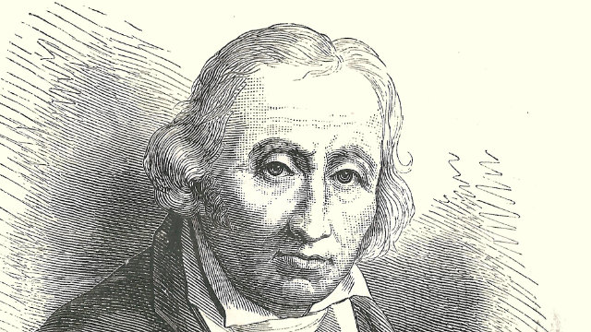
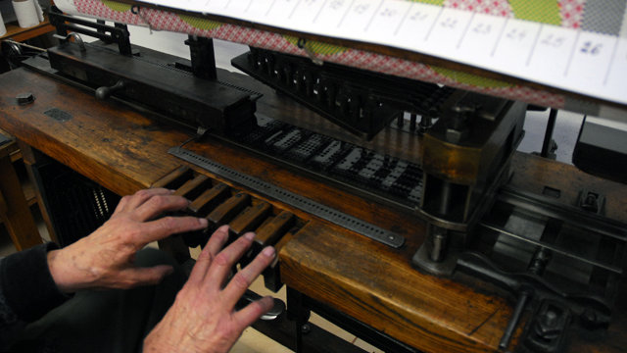
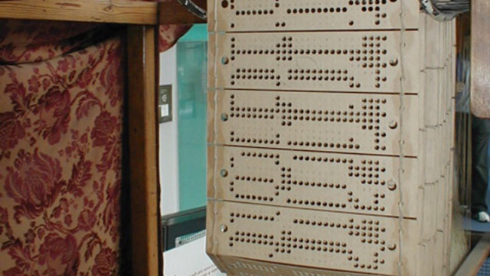
Joseph-Marie Jacquard
1752 bis 1834
Programmierbare Webstühle:
Lochkartensteuerung erlaubte endlose Muster beliebiger Komplexität

Slide 3
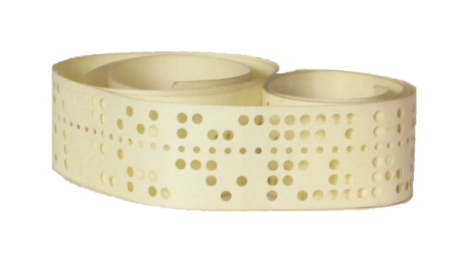
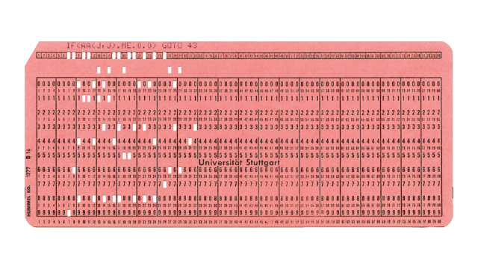
Lochstreifen und -karten

Slide 4

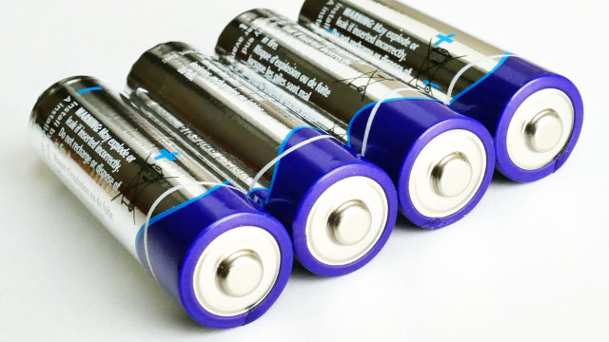
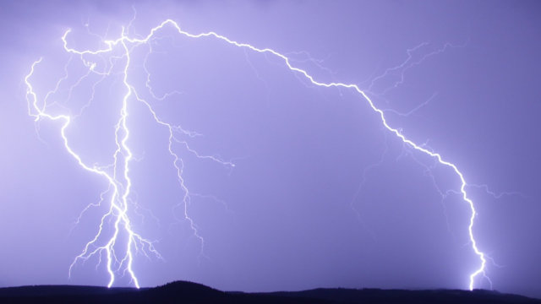
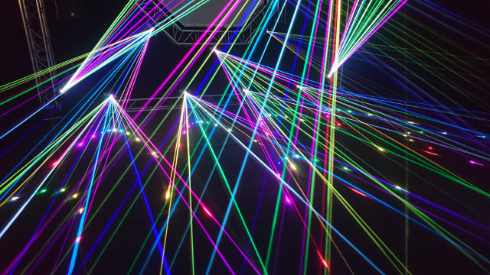
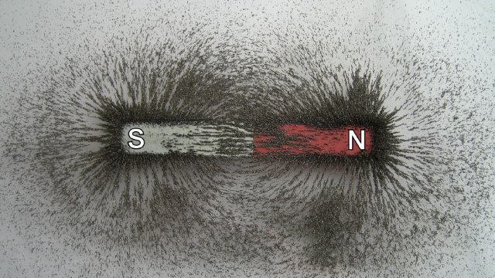
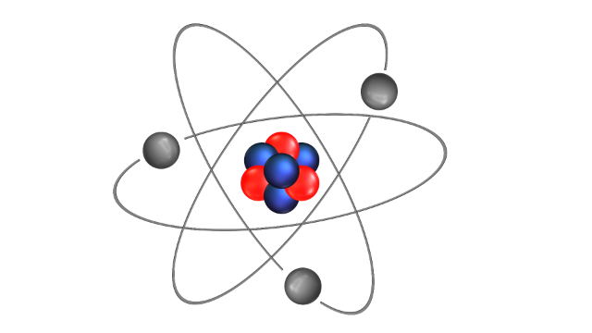
Physikalische Darstellung von Bits
elektromagnetische Wellen
elektrische Ladung
elektrische Spannung
Reflexion von Licht
Magnetismus
Quantenzustände

Slide 5
Ein Bit
ja / nein
wahr / falsch
0 / 1
...

Slide 6
Ein Byte = Acht Bit
10011011

Slide 7
Datenmengen abschätzen
Bezeichnung | Kürzel | Potenz | Grösse
Bit | 1 bit
Byte | 1 B | 10⁰ | 8 bit
Kilobyte | 1 kB | 10³ | 1000 B
Megabyte | 1 MB | 10⁶ | 1000 kB
Gigabyte | 1 GB | 10⁹ | 1000 MB
Terabyte | 1 TB | 10¹² | 1000 GB
Petabyte | 1 PB | 10¹⁵ | 1000 TB
Exabyte | 1 EB | 10¹⁸ | 1000 PB

Slide 8
Auflösung 1
ID | Beschreibung | Grösse
A | ja/nein | 1 Bit
J | ein Buchstabe | 1 B
D | Tweet von Barack Obama | 144 B
H | Instagram-Foto 352x352 Pixel | 40 kB
G | Apple Newton 2000 (1997) | 1 MB
I | Foto mit iPhone 6 erstellt | 2 MB

Slide 9
Auflösung 2
ID | Beschreibung | Grösse
B | vier Minuten Musik (MP3) | 8 MB
C | FullHD-Film auf Netflix (94 min) | 4.5 GB
L | Windows 10-Installation | 11 GB
K | iPhone 11 | 256 GB
E | Festplatte 2019 CHF 109.- | 8 TB
F | Google Rechenzentren | 15 EB

Slide 10
Datenmenge: Historische Binärpräfixe
Bezeichnung | Kürzel | Potenz | Grösse
Bit | 1 bit
Byte | 1 B | 2⁰ | 8 bit
Kibibyte | 1 kiB | 2¹⁰ | 1.024 kB
Mebibyte | 1 MiB | 2²⁰ | 1.05 MB
Gibibyte | 1 GiB | 2³⁰ | 1.07 GB
Tebibyte | 1 TiB | 2⁴⁰ | 1.10 TB
Pebibyte | 1 PiB | 2⁵⁰ | 1.12 PB
Exbibyte | 1 EiB | 2⁶⁰ | 1.15 EB

Slide 11
Codierung von
Zahlen
Text
Farben
Bildern
Videos
Ton

Slide 12
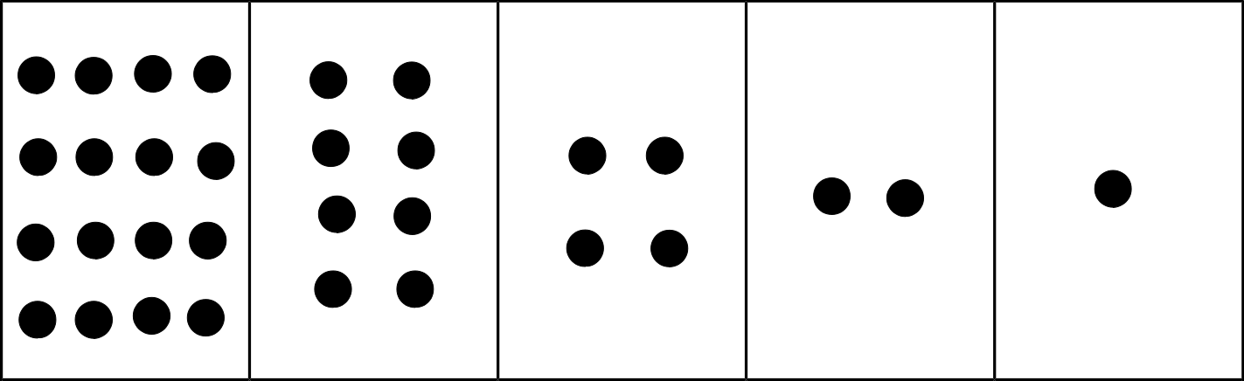
Zahlen
Notes:
Fragen:
Welche Zahlen werden dargestellt (Animation)?
Warum sind die Kärtchen so sortiert, wie wir es gemacht haben?
Wie heißt die kleinste Zahl aus dem Zehnersystem (Dezimalsystem), die du mit den Kärtchen legen kannst? Wie heißt die größte?
Was passiert, wenn du eine gelegte Zahl mit 2 multiplizierst?
Wie viele Punkte wären auf einem 6. Kärtchen?
Wie verändert sich die größte darstellbare Zahl bei 6 Kärtchen?
Was haben alle ungeraden Zahlen gemeinsam?

Slide 13
Binärsystem / Dualsystem
Dezimal | Binär
0 | 0
1 | 1
2
3
4
5
6
7
8
9
10

Slide 14
Stellenwert
 | Dezimalsystem (Basis 10) | Binärsystem (Basis 2)
Zahl | 2037 | 1101₂
Stelle
Stellenwert
Stellenwert
Ziffer
Wert

Slide 15
Arbeit in Zweiergruppen
Lesen Sie Ihr Blatt durch.
Person mit Blatt 2 führt den Zaubertrick vor.
Andere Person versucht, den Trick zu erraten.
Person mit Blatt 1 führt Zählen mit Händen vor.
Stellen Sie verschiedene Zahlen auf einer Zauberkarte mit den Händen dar. Was fällt Ihnen auf?

Slide 16
Binärzahl → Dezimalzahl

Slide 17
Dezimalzahl → Binärzahl

Slide 18
Hexadezimalsystem
Hexadezimal | Dezimal | Binär |  | Hexadezimal | Dezimal | Binär
0 | 0 | 0000 |  | 8 | 8 | 1000
1 | 1 | 0001 |  | 9 | 9 | 1001
2 | 2 | 0010 |  | A | 10 | 1010
3 | 3 | 0011 |  | B | 11 | 1011
4 | 4 | 0100 |  | C | 12 | 1100
5 | 5 | 0101 |  | D | 13 | 1101
6 | 6 | 0110 |  | E | 14 | 1110
7 | 7 | 0111 |  | F | 15 | 1111

Slide 19
Binär- und Hexadezimalsystem
16 Möglichkeiten (0-9 und A-F) = 2⁴ → 4 Bit
1 Byte = 8 Bit → 2 Hexadezimale Zeichen
00101111
2 F

Slide 20
Hexadezimalsystem – Anwendung
→ wegen der kompakten Schreibweise häufig verwendet
Bsp. Farben (Webseiten, Bildbearbeitungsprogramme, …):
R G B Farbe
11010011 00011110 11110100
D3 1E F4 D31EF4

